Slide 1

المحافظة على المورثات
عملي 3

Slide 6
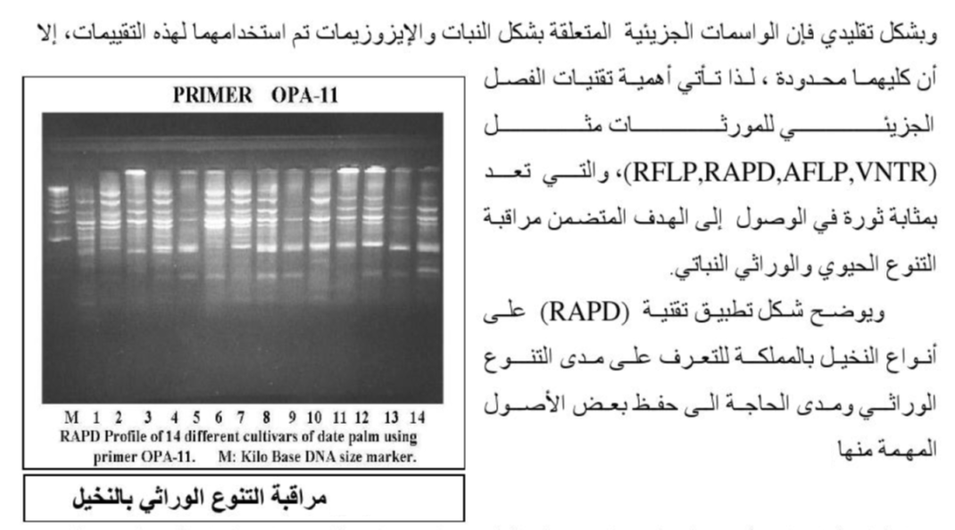

Slide 7

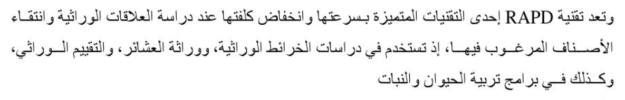

Slide 20
THE END
ANY QUESTION?

